Slide 1
TRƯỜNG MẦM NON GIA THƯỢNG
LÀM QUEN VỚI CHỮ CÁI O Ô Ơ
Lứa tuổi: 5 – 6 tuổi
Thời gian: 30 – 35 phút

Slide 2
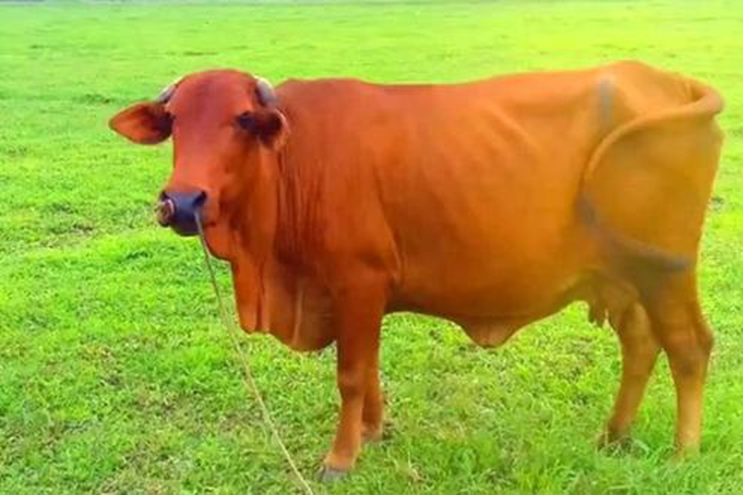
C
o
n
b
o

